Slide 1
ESCOLA SUPERIOR DE AGRICULTURA “LUIZ DE QUEIROZ” – ESALQ/USP LEB 1440 – HIDROLOGIA E DRENAGEM
EVENTOS EXTREMOS
Prof. Dr. Fernando Campos Mendonça

Slide 2
Haikai Hidrológico
Chuvas, enchentes, secas, veranicos,
já sabemos,
São eventos extremos.

Slide 3
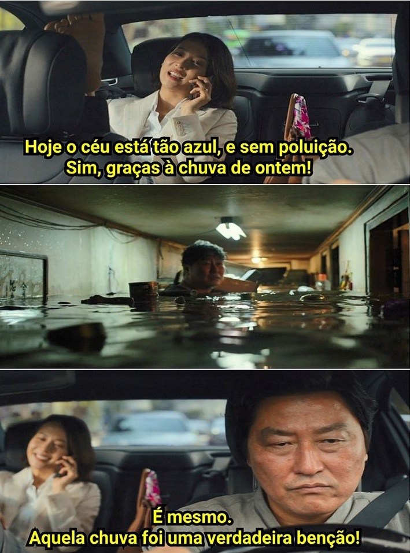
Filme Parasita (2019)
Cenas sobre chuva forte
Disparidade de efeitos
Mesmo evento, efeitos diferentes
Passageira:
Chuva forte = AGRADÁVEL
Motorista:
Chuva forte = TRANSTORNO

Slide 4
Conceitos Tipos de eventos
Máximos
Precipitações pluviais
Vazões máximas
Cotas de enchentes
Duração de veranicos
Mínimos
Vazões mínimas

Slide 5
Precipitações Pluviais

Slide 6
Vazões máximas

Slide 7
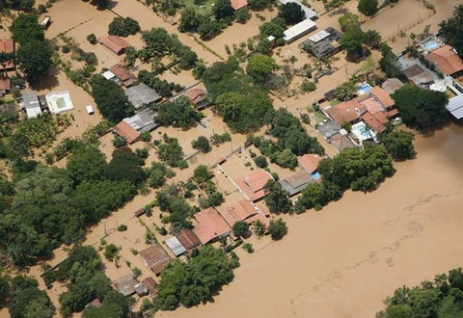
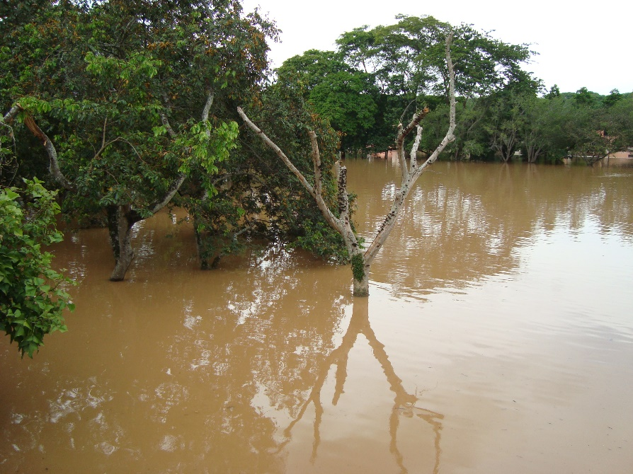
Cotas de enchentes

Slide 8
Cotas de enchentes
Mapeamento de locais que alagam
Chuva intensa de projeto (t = tc): maior cota
↑ Período de retorno (T) ↑ Cota
Algumas cidades da Região Sul do Brasil disponibilizam tais mapas

Slide 9
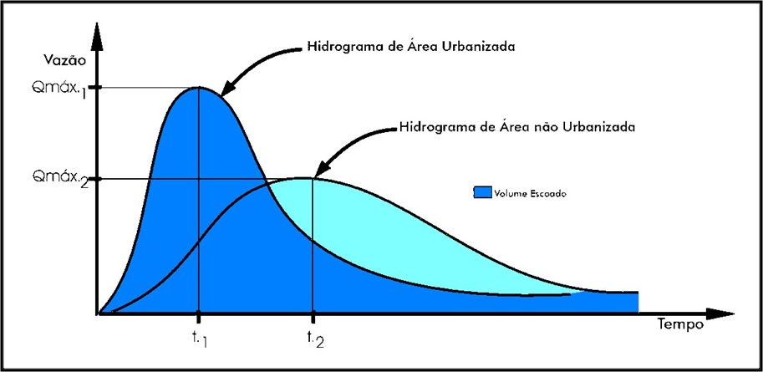
Efeito da urbanização nas vazões dos rios

Slide 10
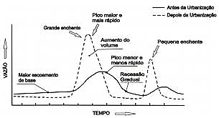
Efeito da urbanização nas vazões dos rios
Antes da urbanização
Depois da urbanização
Pico maior e mais rápido
Grande enchente
Aumento de volume
Pequena enchente
Pico menor e menos rápido
VAZÃO
Maior escoamento de base
Recessão gradual
TEMPO

Slide 11
Veranico
Período quente e seco, dentro da estação úmida
Importância agrícola: Perda de produtividade

Slide 12
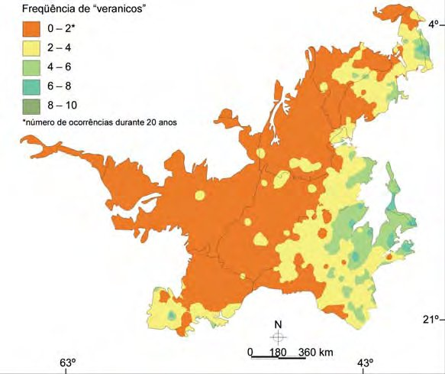
Frequência de veranicos de 15 dias – Fevereiro –Cerrado, Brasil

Slide 13
Estiagens longas (secas)
Interferem na produção agrícola e no bem estar da população.
Mapa (próximo slide): índice de precipitação padrão - março de 2020
Comparação do mês com a média histórica

Slide 14
Chuva menor que a média → vermelho
Chuva maior que a média → azul.

Slide 15
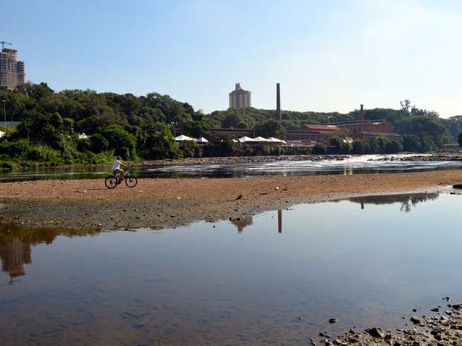
Vazões Mínimas
Rio Piracicaba

Slide 16
Probabilidade de Excedência (P) e Período de Retorno (T)
P – probabilidade de um evento de magnitude X exceder determinado limite (x)
T – período de retorno do evento de magnitude X (T = 1/P)

Slide 17
Máximos: magnitude do evento diretamente proporcional a T
P(X ≥ x) ↑ T ↑ X
Mínimos: magnitude do evento inversamente proporcional a T
P (X ≤ x) ↑ T ↓ X

Slide 18
Risco de falha (J)
É o risco de uma obra ou estrutura falhar ao longo de toda sua vida útil (N).
J = 1 – ( 1 – P)^{N}
ou
J = 1 – ( 1 – 1/T)^{N}

Slide 19
Exemplo
Um conjunto de terraços agrícolas foi projetado com período de retorno T = 10 anos. Qual é o risco de falha desses terraços para vidas úteis de 1, 5, 10, 25 e 100 anos?
$$J=1 −{\left(1−\frac{1}{T}\right)}^{N}$$
J = ?

Slide 20
T = 10
J = 1 – ( 1 – 1/10)¹ = 0,1 ou 10%
N = 1
T = 10
J = 1 – ( 1 – 1/10)⁵ = 0,4095 ou 40,95%
N = 5
T = 10
J = 1 – ( 1 – 1/10)¹⁰ = 0,6013 ou 65,13%
N = 10
T = 10
J = 1 – ( 1 – 1/10)²⁵ = 0,9282 ou 92,82%
N = 25
T = 10
J = 1 – ( 1 – 1/10)¹⁰⁰ = 0,99997 ou 99,997%
N = 100

Slide 21
Exemplo
2) Qual é o período de retorno que se deve considerar para que uma barragem com vida útil de 50 anos tenha risco de falha de 1%?
$$J=1 −{\left(1−\frac{1}{T}\right)}^{N}$$
T = ?

Slide 22
Exemplo 2
Solução: Evidenciar “T” na fórmula
$$J=1 −{\left(1−\frac{1}{T}\right)}^{N}$$
Passo-a-passo:
$$J=1 −{\left(1−\frac{1}{T}\right)}^{N}$$
$${\left(1−\frac{1}{T}\right)}^{N}=1 −J$$
$${1−\frac{1}{T}=\left(1 −J\right)}^{\frac{1}{N}}$$
(cont.)

Slide 23
Exemplo 2
$${1−\frac{1}{T}=\left(1 −J\right)}^{\frac{1}{N}}$$
$${1−\left(1 −J\right)}^{\frac{1}{N}} =\frac{1}{T}$$
$$T=\frac{1}{\left[{1−\left(1 −J\right)}^{\left(\frac{1}{N}\right)}\right]}$$

Slide 24
Exemplo 2
Substituindo os valores (Slide 19):
J = 1% = 0,01 N = 50 anos
$$T=\frac{1}{\left[{1−\left(1 −0,01\right)}^{\left(\frac{1}{50}\right)}\right]}$$
T ≈ 4975 anos

Slide 25
Modelos de Estimativa de Eventos Extremos
Estimativas
Intensidade de um evento (X) em função do período de retorno (T)
X = f(T)
Há vários modelos
Escolha do modelo:
Tipo de evento;
Características locais (clima, relevo, uso da terra etc.).

Slide 26
Modelos - Qualidade do Ajuste
Testes
Comparação entre dados observados e estimados
- Kolmogorov-Smirnov
- Anderson-Darling
- Coeficiente de determinação (R²)
- Reta 1:1 (Dados observados x estimados)

Slide 27
Modelos - Qualidade do Ajuste
Testes: Kolmogorov-Smirnov (K-S) e Anderson-Darling (A-D)
Aplicação:
Dados quantitativos + distribuição contínua
Adequada para eventos extremos
Objetivo:
Verificar se uma distribuição empírica se ajusta à distribuição acumulada dos dados observados.
Dados estimados (S_{x}) ≈ Dados observados (O_{x})?

Slide 28
Modelos - Qualidade do Ajuste
Testes: Kolmogorov-Smirnov (K-S)
Método:
Cálculo das diferenças entre dados estimados (S_{X}) e observados (O_{x})
D⁺ = | O_{xi} – S_{xi} | e D– = | O_{xi-1} – S_{xi} |
Obtenção do valor de D_{n}:
D_{n} = máx (D⁺, D–)
Comparação com a tabela do teste K-S (D_{n})
Hipóteses:
H₀: os dados seguem a distribuição empírica
H₁: os dados não seguem a distribuição empírica

Slide 29
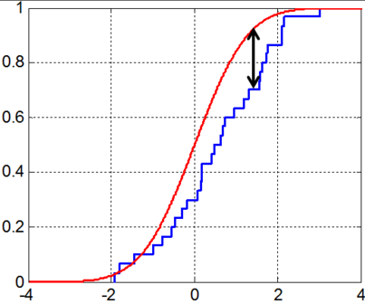
Modelos - Qualidade do Ajuste
Testes: Kolmogorov-Smirnov (K-S)

Slide 30
Teste de Kolmogorov-Smirnov Valores críticos de D_{n}
 | Nível de significância (p)
Nº de dados (n) | 0,20 | 0,10 | 0,05 | 0,01
5 | 0,45 | 0,51 | 0,56 | 0,67
10 | 0,32 | 0,37 | 0,41 | 0,49
15 | 0,27 | 0,30 | 0,34 | 0,40
20 | 0,23 | 0,26 | 0,29 | 0,36
25 | 0,21 | 0,24 | 0,27 | 0,32
30 | 0,19 | 0,22 | 0,24 | 0,29
35 | 0,18 | 0,20 | 0,23 | 0,27
40 | 0,17 | 0,19 | 0,21 | 0,25
45 | 0,16 | 0,18 | 0,20 | 0,24
50 | 0,15 | 0,17 | 0,19 | 0,23
> 50 | $$\frac{1,07}{\sqrt{n}}$$ | $$\frac{1,22}{\sqrt{n}}$$ | $$\frac{1,36}{\sqrt{n}}$$ | $$\frac{1,63}{\sqrt{n}}$$

Slide 31
Modelos - Qualidade do Ajuste
Testes: Coeficiente de determinação ajustado ($\overline{R^{2}}$)
Ajuste de uma função empírica: X = f(T)
Verificação do ajuste:
${SQ}_{tot}=\sum_{i=1}^{n}{{\left(X_{i}−\overline{X}\right)}^{2}}$ $R^{2}=$ $1−\frac{{SQ}_{res}}{{SQ}_{tot}}$
${SQ}_{res}=\sum_{i=1}^{n}{{\left(X_{i}−\hat{X_{i}}\right)}^{2}}$ $\overline{R^{2}}=1−\frac{n−1}{n−\left(k −1\right)}\left(1−R^{2}\right)$
X_{i} – dado observado k = nº variáveis
$\hat{X_{i}}$ - dado estimado
$\overline{X}$ – média dos dados

Slide 32
Modelos - Qualidade do Ajuste
Testes: Método Gráfico
Dados em formato de logaritmo (facilita plotagem)
Reta feita a partir de três pontos
- X versus T (magnitude x período de retorno)
- Valores de T: mínimo, médio e máximo
- Comparação de ajuste
Dados estimados x observados

Slide 33
Exemplo Modelos de Gumbel (Máximos e Mínimos)
O quadro a seguir mostra as vazões máximas anuais (Q_{máx} – coluna 2) e as vazões mínimas de 7 dias consecutivos (Q_{mín} – coluna 3), registradas em um posto fluviométrico durante um período de 15 anos.

Slide 34
Exemplo - Modelos de Gumbel (Máximos e Mínimos)
(1) | (2) | (3) | (4) | (5) | (6) | (7)
Ano | Q_{máx} | Q_{mín} | Q_{máx} ord. | Q_{mín} ord. | m | T = (n+1)/m
 | ------------------ (m³ s⁻¹) ------------------
1950 | 556,8 | 66,3
1951 | 370,4 | 68,5
1952 | 305,4 | 70,3
1953 | 102,1 | 49,6
1954 | 219,5 | 45,9
1955 | 174,5 | 45,5
1956 | 122,4 | 64,0
1957 | 295,6 | 81,3
1958 | 335,4 | 95,3
1959 | 258,8 | 67,7
1960 | 376,8 | 61,4
1961 | 337,4 | 45,2
1962 | 292,2 | 60,9
1963 | 457,8 | 44,6
1964 | 262,6 | 40,8

Slide 35
Exemplo - Modelos de Gumbel (Máximos e Mínimos)
Pede-se:
1) Completar o quadro colocando as vazões em ordem, considerando a raridade do dado:
Q_{máx} – ordem decrescente (o maior valor é o mais raro).
Q_{mín} – ordem crescente (o menor valor é o mais raro).
2) Plotar valores de (Q_{máx} x T) em um gráfico e os de (Qmín x T) em outro (folhas anexadas - Gráfico de Gumbel, escala de T logarítmica).
Obter as expressões analíticas (equações) para máximos e mínimos com os modelos de Gumbel.
Calcular Qmáx e Qmín com as expressões analíticas (Item 3), usando 3 valores de período de retorno (T):
T₁ = 1,1 (próximo do mínimo)
T₂ = 3,0 (valor central no eixo de T)
T₃ = 15 (próximo do máximo).

Slide 36
Exemplo - Modelos de Gumbel (Máximos e Mínimos)
Pede-se:
Utilizar a expressão analítica de máximos para estimar Q_{máx} para períodos de retorno (T) de 10, 25 e 100 anos.
Utilizar a expressão analítica de mínimos para estimar Q_{mín} de 7 dias consecutivos com período de retorno (T) de 10 anos (Q_{7,10}).
Considerando Q_{máx} = 800 m³/s como base para o dimensionamento de uma estrutura de controle (bueiro, terraço, canal, vertedor, etc.), calcule o risco de falha (J) da obra para uma vida útil (N) de 30 anos.
Calcule a vazão mínima de 7 dias consecutivos (Q_{7,T}) esperada nos próximos 20 anos (N = 20), com 20% de risco de falha (J = 0,2)
(Risco de Q_{mín} não estar disponível para captação).

Slide 37
1) Completando o quadro:
(1) | (2) | (3) | (4) | (5) | (6) | (7)
Ano | Q_{máx} | Q_{mín} | Q_{máx} ord. | Q_{mín} ord. | m | T = (n+1)/m
 | ------------------ (m³ s⁻¹) ------------------
1950 | 556,8 | 66,3 | 556,8 | 40,8 | 1 | 16,00
1951 | 370,4 | 68,5 | 457,8 | 44,6 | 2 | 8,00
1952 | 305,4 | 70,3 | 376,8 | 45,2 | 3 | 5,33
1953 | 102,1 | 49,6 | 370,4 | 45,5 | 4 | 4,00
1954 | 219,5 | 45,9 | 337,4 | 45,9 | 5 | 3,20
1955 | 174,5 | 45,5 | 335,4 | 49,6 | 6 | 2,67
1956 | 122,4 | 64,0 | 305,4 | 60,9 | 7 | 2,29
1957 | 295,6 | 81,3 | 295,6 | 61,4 | 8 | 2,00
1958 | 335,4 | 95,3 | 292,2 | 64,0 | 9 | 1,78
1959 | 258,8 | 67,7 | 262,6 | 66,3 | 10 | 1,60
1960 | 376,8 | 61,4 | 258,8 | 67,7 | 11 | 1,45
1961 | 337,4 | 45,2 | 219,5 | 68,5 | 12 | 1,33
1962 | 292,2 | 60,9 | 174,5 | 70,3 | 13 | 1,23
1963 | 457,8 | 44,6 | 122,4 | 81,3 | 14 | 1,14
1964 | 262,6 | 40,8 | 102,1 | 95,3 | 15 | 1,07

Slide 38
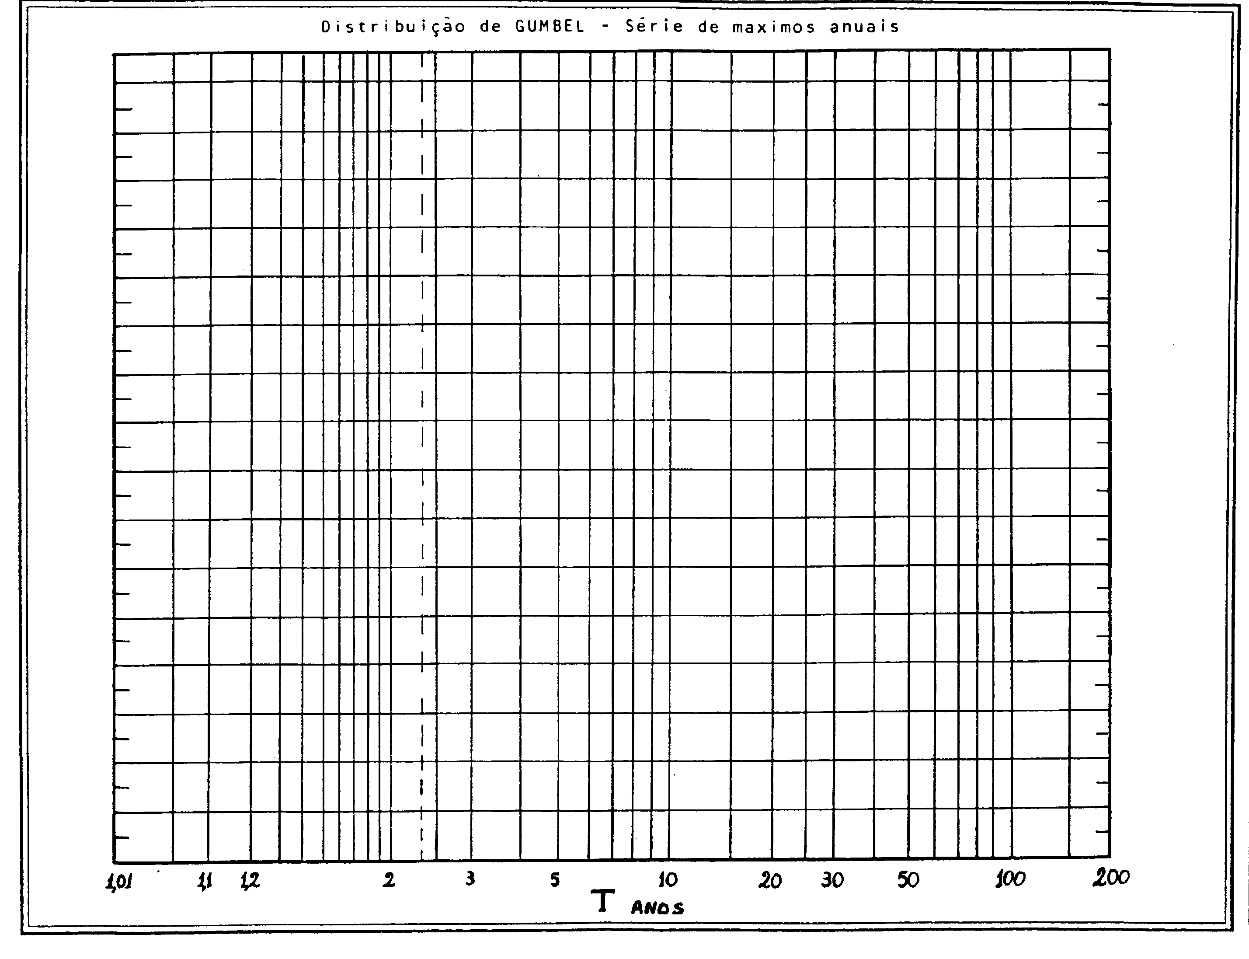
2) Plotando valores (Q_{máx}):
Distribuição de Gumbel – Série de máximos anuais
800
700
600
500
400
300
200
100
0

Slide 39
2) Plotando valores (Q_{mín}):
Distribuição de Gumbel – Série de mínimos anuais
100
90
80
70
60
50
40
30
20
10
0

Slide 40
3) Obtenção de expressão analítica (Q_{máx})
Obtenção de expressões analíticas:
Q_{máx}: $X=Mo+ \frac{1}{∝} ∙ \left\{− ln\left[−ln\left(1−\frac{1}{T}\right)\right]\right\}$
X = Q_{máx} (m³/s)
$∝ = \frac{σ_{n}}{σ_{x}}$
Mo – moda dos dados $Mo=\overline{X}− \frac{Y_{n}}{σ_{n}} ∙ σ_{x}$
$\overline{X}$ - média dos dados
σ_{x} – desvio padrão dos dados (amostra)
σ_{n} – desvio padrão reduzido (Tabela)
Y_{n} – média reduzida (Tabela)

Slide 41
4) Cálculo de Q_{máx} para 3 valores de T
Obtenção de expressões analíticas:
Q_{máx}: $X=Mo+ \frac{1}{∝} ∙ \left\{− ln\left[−ln\left(1−\frac{1}{T}\right)\right]\right\}$
$\overline{X}=297,85 m3/s$
σ_{x} = 119,65 m³/s
Tabelas: σ_{n} = 1,0206 Y_{n} = 0,5128
$∝ = \frac{1,0206}{119,65}=0,0085$
$Mo=297,85 −\frac{0,5128}{1,0206} ∙119,65$ Mo = 237,73 m³/s
Estimativas de Q = f(T) com o modelo:
T₁ = 1,1 anos Q₁ = 135,20 m³/s
T₂ = 3,0 anos Q₂ = 343,56 m³/s
T₃ = 15,0 anos Q₃ = 551,19 m³/s

Slide 42
4) Plotando valores (Q_{máx} estimada):
Distribuição de Gumbel – Série de máximos anuais
800
700
600
Observados
Estimados
500
400
300
200
100
0

Slide 43
3) Obtenção de expressão analítica (Q_{mín})
Obtenção de expressões analíticas:
Q_{mín}: $X=Mo+ \frac{1}{∝} ∙ \left\{+ ln\left[−ln\left(1−\frac{1}{T}\right)\right]\right\}$
X = Q_{mín} (m³/s)
$∝ = \frac{σ_{n}}{σ_{x}}$
Mo – moda dos dados $Mo=\overline{X}+ \frac{Y_{n}}{σ_{n}} ∙ σ_{x}$
$\overline{X}$ - média dos dados
σ_{x} – desvio padrão dos dados (amostra)
σ_{n} – desvio padrão reduzido (Tabela)
Y_{n} – média reduzida (Tabela)

Slide 44
4) Cálculo de Q_{mín} para 3 valores de T
Obtenção de expressões analíticas:
Q_{mín}: $X=Mo+ \frac{1}{∝} ∙ \left\{+ ln\left[−ln\left(1−\frac{1}{T}\right)\right]\right\}$
$\overline{X}=60, 49m3/s$
σ_{x} = 15,43 m³/s
Tabelas: σ_{n} = 1,0206 Y_{n} = 0,5128
$∝ = \frac{1,0206}{15,43}=0,0661$
$Mo=60, 49+\frac{0,5128}{1,0206} ∙15,43$ Mo = 68,24 m³/s
Estimativas de Q = f(T) com o modelo:
T₁ = 1,1 anos Q₁ = 81,46 m³/s
T₂ = 3,0 anos Q₂ = 54,59 m³/s
T₃ = 15,0 anos Q₃ = 27,82 m³/s

Slide 45
4) Plotando valores (Q_{mín} estimada):
Distribuição de Gumbel – Série de mínimos anuais
100
90
80
Observados
70
60
Estimados
50
40
30
20
10
0

Slide 46
5) Estimativa de Q_{máx (T=10; T=25; T=100)}
Q_{máx}: $X=Mo+ \frac{1}{∝} ∙ \left\{− ln\left[−ln\left(1−\frac{1}{T}\right)\right]\right\}$
$\overline{X}=297,85 m3/s$ σ_{x} = 119,65 m³/s
Tabelas: σ_{n} = 1,0206 Y_{n} = 0,5128
$∝ = \frac{1,0206}{119,65}=0,0085$ Mo = 237,73 m³/s
Estimativas de Q_{máx} = f(T):
Expr. Analítica Gráfico
T₁ = 10 anos Q₁ = 501,55 500
T₂ = 25 anos Q₂ = 612,71 613
T₃ = 100 anos Q₃ = 777,30 775
Obs.: Também é possível estimar graficamente (reta de tendência).

Slide 47
6) Estimativa de Q_{7,10}:
Expressão analíticas:
Q_{mín}: $X=Mo+ \frac{1}{∝} ∙ \left\{+ ln\left[−ln\left(1−\frac{1}{T}\right)\right]\right\}$
$\overline{X}=60, 49m3/s$ σ_{x} = 15,43 m³/s
Tabelas: σ_{n} = 1,0206 Y_{n} = 0,5128
$∝ = \frac{1,0206}{15,43}=0,0661$ Mo = 68,24 m³/s
Estimativas de Q_{mín} = f(T):
Expr. Analítica Gráfico
T₁ = 10 anos Q_{7,10} = 34,1 33
Obs.: Também é possível estimar graficamente (reta de tendência)

Slide 48
7) Risco de falha c/ Q_{máx}:
Considerando Q_{máx} = 800 m³/s como base para o dimensionamento de uma estrutura de controle (bueiro, terraço, canal, vertedor, etc.), calcule o risco de falha (J) da obra para uma vida útil (N) de 30 anos.
Resolução gráfica: Q = 800 m³/s T = 130 anos N = 30 anos
$J = 1− {\left(1−\frac{1}{T}\right)}^{N}$ = 0,207 ou 20,7%
Resolução analítica: X = 800 m³/s $X= Mo+\frac{1}{∝} \left\{−ln\left[−ln\left(1−\frac{1}{T}\right)\right]\right\}$
X = 800 Mo = 237,73 T ≅ 122 anos
α = 0,0085
$J = 1− {\left(1−\frac{1}{T}\right)}^{N}$ = 0,2195 ou 21,95%

Slide 49
8) Risco de falha c/ Q_{mín}:
Calcule a Q_{mín} (Q_{7,T}) esperada nos próximos 20 anos (N = 20), com 20% de risco de falha (Risco de Q_{mín} não estar disponível para captação).
N = 20 anos J = 20% ou 0,20
$J = 1− {\left(1−\frac{1}{T}\right)}^{N}$ ⇒ $T = \frac{1}{\left[1−{\left(1−J\right)}^{1/N}\right]}$
$T= \frac{1}{\left[1−{\left(1−0,2\right)}^{1/20}\right]}$ T ≅ 90 anos
Q_{7,T} = Q_{7, 90}
$Q_{7, 90}= Mo + \frac{1}{∝} \left\{+\ln\left[−\ln\left(1−\frac{1}{T}\right)\right]\right\}$
$Q_{7, 90}=68,24 + \frac{1}{0,0661} \left\{+\ln\left[−\ln\left(1−\frac{1}{90 }\right)\right]\right\}$ = 0,23 m³/s

Slide 50
Referências
Filme: Parasita (2019). Diretor Bong Joon-ho
Enchentes em Piracicaba: https://g1.globo.com/sp/piracicaba-regiao/noticia/2019/11/06/apos-chuva-de-315-mm-nivel-e-vazao-do-rio-piracicaba-mais-que-dobram-e-ultrapassam-media-para-novembro.ghtml
Chuva: Ficheiro:22_Regen_ubt.jpeg
Verânico: Clima do bioma cerrado. https://www.researchgate.net/publication/301567134_Clima_do_Bioma_Cerrado/figures?lo=1
Seca no rio Piracicaba:http://g1.globo.com/sp/piracicaba-regiao/noticia/2014/05/baixa-recorde-na-vazao-transforma-rio-piracicaba-em-pista-de-bicicleta.html
Efeitos da Urbanização no leito dos rios: NAGEM, Fernanda Raquel Maximiano. Avaliação econômica dos prejuízos causados pelas cheias urbanas. Rio de Janeiro, 2008.
Indice de precipitação padrão: Agritempo https://www.agritempo.gov.br/agritempo/produtos.jsp?siglaUF=SP

Slide 51
Sugestões
Documentário Entre Rios: https://www.youtube.com/watch?v=Fwh-cZfWNIc

